Slide 2
Resuscitation in pregnancy

Slide 3
يكي از اقدامات حياتي در مادران باردار احيا قلبي ريوي : كه در صورت انجام صحيح، درصد موفقيت بالايي داشته و جان مادر و جنين را نجات
احیای قلبی ریوی: سلسله اعمالی توسط افراد اگاه و حاضر در صحنه برای بازگرداندن عملکرد قلب و ریه و پیشگیری از مرگ مغزی که هدف نهایی در احیا
دراحيا بايد تغييرات فيزيولوژيك و آناتوميك مادر باردار را در طول دوران بارداري
وجود جنين همراه با افزايش مصرف اكسيژن و توليد دي اكسيد كربن است كه براي انجام اين مهم فعاليت سيستم قلب و ريوي؛ برون ده قلب و ضربان قلب تهويه دقيقه اي، حجم جاري و تعداد تنفس افزايش مي يابند.
در باز نمودن راه هوايي چون مخاط راه هوايي شكننده ومتورم شده و هنگام كارگذاري وسايل حمايتي بايد درخونريزي ها و تشديد ادم احتياط کرد.
در تهويه بايد از افزايش و يا كاهش تهويه اجتناب نمود، چون تغيير در دي اكسيد كربن و PH باعث تغيير خون رساني جنين مي گردد.
بعلت برجستگي پستانها و بالا آمدن ديافراگم، ماساژ قلبي بر استرنوم مياني بايد انجام شود. استفاده از داروها با وجود تغييرات در خون رساني جفتي، منعي ندارد و تنها تراتوژن بودن دارو بايد مدنظر باشد. در احيا مادر حامله در صورت پاسخ ندادن به احيا بعد از پنج دقيقه، بايد براي انجام سزارين و خروج جنين اقدام نمود. تخليه رحم در احيا مادر موثر بوده و بقا و وضعيت عصبي نوزاد را بهبود خواهد بخشيد.

Slide 4
مرگ بالینی (ظاهری)- مرگ فیزیولوژیک (حقیقی)
مرگ بالینی : توقف قابل برگشت علائم حیاتی ( نبض، تنفس، فشارخون) که آسیب های وارده قابل برگشت بوده و فرد به ظاهر مرده را می توان احیاء نمود.
مرگ فیزیولوژیک : توقف دائم تمام اعمال حیاتی که در آن بعلت تاخیر درآغاز احیاء ، فقدان اکسیژن رسانی منجر به آسیب های جبران ناپذیر مغز و پس سایر ارگان ها شده و فرد قابل احیا و برگشت نیست. در واقع کاهش جریان خون و هیپوکسی بیش از 6-4 دقیقه منجر به مرگ فیزیولوژیک می گردد. حرارت بدن: در مرگ حقیقی، حرارت بدن برابر با دمای محیط و سرد است ولی در مرگ بالینی حرارت بدن تابع محیط نبوده و گرم است
2- قوام عضلات: در مرگ حقیقی، عضلات سفت شده ولی در مرگ بالینی عضلات قوام طبیعی دارند.
3- رفلکس مردمک: در مرگ حقیقی، مردمک ها گشاد و در مقابل نور واکنشی نشان نمی دهند ولی در مرگ بالینی مردمک هادر مقابل نور تنگ می شود.
علائم مشترک مرگ بالینی و فیزیولوژیک :
1 - فقدان نبض، تنفس، فشارخون
2 - اختلال سیستم عصبی مرکزی: بی هوشی، بی حرکتی ، بی حسی، اختلال رفلکس ها

Slide 5
1 مراحل برخورد با بیمار فاقد علایم حیاتی
- ارزیابی سطح هوشیاری(صدا زدن ،تکان دادن شانه ها )
2- درخواست کمک (داد زدن ، تماس با 115)
3- دادن پوزیشن مناسب به بیمار (حتما سطح سفت و بیمار خوابیده به پشت باشد )
4- ارزیابی تنفس بیمار (مشاهده قفسه سینه و شکم بیماربه مدت 10 ثانیه) بزرگسالان به علت داشتن قلب فرسوده اول دچار ایست قلبی می شوند بعد ایست تنفسی ولی کودکان بر عکس پس در بزرگسالان به محض اینکه بیمار تنفس نداشت می توان ماساژ را شروع کرد
5-ارزیابی گردش خون بیمار (کنترل نبض کاروتید در چین گردن به مدت زمان 10 ثانیه )
6-شروع ماساژ قلبی و تنفس مصنوعی به نسبت 30 به 2
7- ارزیابی نبض بیمار هر 2 دقیقه یک بار
8- ثبت گزارش احیا

Slide 6
نکات کلیدی ماساژقلبی موثر
1- بیمار روی یک سطح سفت و محکم باشد (تخت فنری ، تشک نرم با قطر زیاد )
2- فرقی نمی کند که امدادگرکدام سمت بیمار باشد
3- لباس بیمار از روی قفسه سینه او کنار زده شود
4- از پاشنه دست جهت ماساژدادن استفاده شود
5-دستها درهم قلاب و انگشتان با قفسه سینه بیمار تماس نداشته باشد
6- ماساژ با سرعت حداقل 100 بار در دقیقه انجام شود
7- عمق ماساژ باید حداقل 5 سانتی متر باشد 8- ماساژ و تنفس مصنوعی به نسبت 30 به 2 انجام شود
9- بین ماساژها به هیچ وجه وقفه نباشد(ماساژ سریع و عمیق و بدون وقفه )
10- دستها از روی قفسه سینه برداشته نشود
11- زمان فشردن و رها کردن برابر باشد
12- هر2دقیقه باید جای امدادگران عوض شود
13- ریتم بیمار هر 2 دقیقه چک شود
14- ماساژ باید ضربه ای و یکنواخت باشد
15- دستها از ارنج و مچ خم نشود
16- از وزن خودمان جهت ماساژ استفاده کنیم

Slide 8
ایست قلبی مادر
واکنش اولیه:
فعال کردن تیم مخصوص ایست قلبی مادر
ثبت کردن زمان شروع احیا قلبی
قرار دادن بیمار در وضعیت طاق باز
شروع فشردن سینه براساس الگوریتم BLSکمی بالاتر از حد معمول روی استرنوم

Slide 9
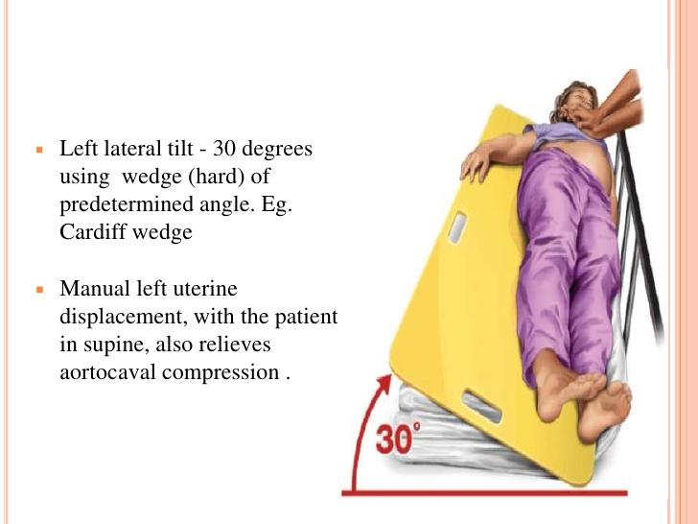
واکنش های بعدی:
مداخلات زایمانی برای بیمار با رحم باردار آشکار:
جهت کاهش فشار روی ورید
اجوف تحتانی
چرخاندن 27-30 درجه بدن
به چپ یا کشیدن رحم به
چپ (LUD) درحالت SUPINE

Slide 10
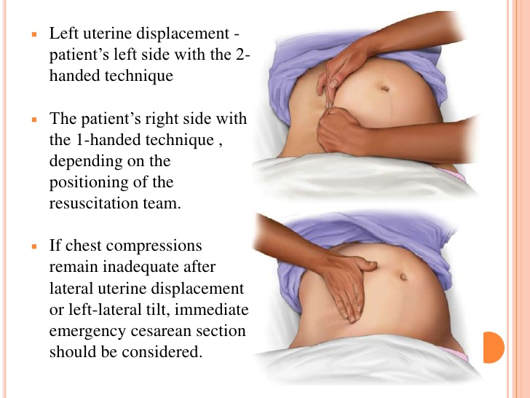
قطع مانیتورینگ داخلی یا خارجی جنین(در صورت وجود) یک رحم آشکار رحمی است که از نظر پزشکی جهت ایجاد فشار بر ورید اجوف تحتانی فرد باردار به اندازه کافی بزرگ فرض شود(بالای هفته20حاملگی)

Slide 11
تیم زایمان واحیا نوزاد باید برای انجام سزارین اورژانسی آماده شوند
در صورت عدم برگشت گردش خون خودبخودی ROSCبعد از 4 دقیقه با در نظر داشتن سزارین اورژانس
کلیه مداخلات CPRمادر طی سزارین و بعد از آن ادامه
هدف: زایمان این افراد در خلال 5 دقیقه از شروع CPR

Slide 12
مداخلات مادری
عدم تاخیر در انجام شوک
دادن انواع داروها با دوزهای معمول
تهویه با اکسیژن 100درصد
مانیتور امواج کاپنوگرافی و کیفیتCPR
فراهم نمودن مراقبت بعد از ایست قلبی مناسب

Slide 13
تغییرات در مادر
شروع فشردن قفسه سینه درمحلی بالاتر از دیافراگم
تشخیص هایپوولمی و دادن مایع بلوس در صورت نیاز
پیش بینی راه هوایی مشکل :ترجیحا به کارگیری فرد با تجربه جهت قراردادن راه هوائی پیشرفته
درصورت دریافت منیزیوم از طریق IV قبل از ایست قلبی - قطع منیزیوم و دادن 10 میلی لیتر کلسیم کلراید 10% یا 30 میلی لیتر کلسیم گلوکونات 10%از طریق IV ادامه مداخلات احیا مادر :CPR، وضعیت ،دفیبریلاسیون،داروها و مایعات، همزمان و بعد از انجام سزارین

Slide 14
نکات مهم احیا قلبی-ریوی در حاملگی
جهت پیشگیری از ایست قلبی در افراد باردار خواباندن به پهلوی چپ-دادن اکسیژن 100% ، شناخت هیپوتانسیون :SBP<10mmHg
در نظر داشتن علل احتمالی قابل برگشت و درمان آنها
جهت جلوگیری از آسیب به جنین دفیبریلاسیون حتما روی سطح توراکس انجام گیرد و ضمنا فشردن قفسه سینه هم قدری بالاتر ازاسترنوم انجام شود.
با توجه به کاهش spo2در این افراد تهویه با ماسک دارای کیسه ذخیره اکسیژن 100%قبل از انتوباسیون توصیه می شود.
به علت ریسک بالای آسپیراسیون در این افراد انتوباسیون باید زودتر انجام گیرد و با توجه به ادم راه هوایی سایز لوله تراشه 05. تا 1 میلیمتر کوچکتر از افراد غیر باردار در نظر گرفته می شود.

Slide 15
علل برگشت پذیر ایست قلبی در افراد حاملهBEAU-CHOPS
B : خونریزی با D/C
E :آمبولی کرونری یا ریوی با مایع آمنیوتیک
A :عوارض ناشی از بیهوشی
U: آتونی رحم
C: بیماریهای قلبی : انفارکتوس میوکارد ،ایسکمی
H:هایپرتانسیون با پره اکلامپسی یا اکلامپسی
O:دیگر علل استاندارد گایدلاین
P:جفت کنده شده یا سر راهی
S:سپسیس

Slide 16
آموزش به مادران قلبی
فعالیت روزانه در صورت نیاز و با توجه به کلاس بیماری قلبی محدود شود بیماران در کلاس یک و دو نیاز به ده ساعت خوابیدن در شب و ۳۰دقیقه استراحت بعد از غذا دارند.
بیماران کلاس ۳یا۴ معمولا بیشتر اوقات نیاز به استراحت در بستر دارند.
از محیط گرم و مرطوب اجتناب شود.دارو های قلبی و عروقی تجویز شده به طور منظم و صحیح مصرف سیگار در صورت مصرف ترک شود.
با خوردن مقادیر کافی مایعات و مواد غذایی حاوی فیبر از یبوست و زور زدن هنگام اجابت مزاج پیشگیری شود.
از تماس با افراد مبتلا عفونت های تنفسی پرهیز کند.
از افزایش وزن بیش از حد اجتناب شود.
برای کمک به گردش بهتر خون ، وضعیت خوابیده به پهلو مطلوب است

Slide 17
با مشاهده علایم خطر زیر سریعا به بیمارستان :
سردرد
تاری دید
خستگی پیش رونده، تنفس مشکل یا هر دو با انجام فعالیت های معمول
احساس خفگی سرفه مکرر یا مرطوب
تپش قلب
برجستگی ورید های گردن، تنگی نفس
ادم عمومی (ورم صورت، پا ، ساق پا ، انگشتان ، افزایش وزن ناگهانی)
نشانه های احتمالی تشکیل لخته در پا ها شامل :
درد ، تورم ، حساسیت در لمس ، اختلاف در قطر ساق ها یا ران ها و قرمزی

Slide 18
هیپرتانسیون(HTN)
یک علت مهم موربیدیته ومورتالیتی مادران باردار است پس کنترل فشاردرهر ویزیت ، توزین مادر ونیز کنترل ابزار اندازه گیری در منزل .
انواع:۱)هیپرتانسیون مزمن .شروع قبل از هفته ۲۰ ،140/90≤BP حدود ۲۵%موارد پره اکلامپسی ایجاد میشود
۲)هیپرتانسیون حاملگی .بعد از هفته ۲۰حاملگی که پروتیئنوری ندارند.۵۰%در طی حاملگی دچار پره اکلامپسی می‌شوند
۳)پره اکلامپسی باضافه هیپرتانسیون مزمن
۴)پره اکلامپسی -اکلامپسی ،که پروتیئنوری دارند .
مسائل مامایی مهم که منجر به افزایش فشار خون در بارداری میشود :
در نیمه اول بارداری:حاملگی مولار و یا به ندرت کبد چرب حاد بارداری ، نفریت لوپوسی ، آنتی فسفو لیپید آنتی بادی، TTP ، HUS
در نیمه دوم بارداری:پره اکلامپسی ، اکلامپسی ، سندرم هلپ ، فشار خون بارداری
پره اکلامپسی عموما به حاملگی اول ،دوقلویی، زنان دیابتی وچاقی تمایل بیش‌تری دارد

Slide 19
لیبر وزایمان
در کل زایمان واژینال ترجیح داده می شود والقای لیبر معمولا بی خطر است .لیبر وزایمان بدون درد وکوتاه باشد.برای این امر:استفاده از روش های بی دردی(ترجیحا بی حسی اپیدورال)برای کاهش درد واضطراب.ابزار کمکی مثل واکیوم برای کوتاه کردن مرحله دوم وکاهش اثرات مانور والسالوا.
سزارین در زنان با ویژگیهای زیر توصیه میشود:
۱)اتساع ریشه ائورت بیش از ۴سانتی متر یا انوریسم ائورت ۲)نارسایی احتقانی حاد ‌شدید قلب
۳)انفارکتوس اخیر میوکارد ۴)تنگی شدید ائورت علامتدار ۵)مصرف وارفارین در عرض ۲هفته قبل از زایمان ۶)نیاز به تعویض اورژانسی دریچه بلافاصله بعد زایمان.7)دایسکشن آئورت حاد یا مزمن.

Slide 20
در بیماران پر خطر NVDباید
۱)مونیتورینگ قلبی مادر وجنین در حین زایمان
۲)باید به پهلوی چپ بخوابد تا فشار از روی IVCبر داشته شود
۳)مرحله دوم زایمان به صورت تسهیل شده وبا سرعت بیشتر انجام شود
۴)خون از دست رفته سریعا جایگزین شود
5)علایم حیاتی بطور مکرر در بین انقباضات کنترل شوند
6)افزایش ضربان قلب بیش از ۱۰۰ویا تعداد تنفس به بیش از ۲۴بار در دقیقه ،بویژه در صورتی که با تنگی نفس همراه باشد ،احتمال نارسایی بطنی قریب الوقوع را مطرح می‌کند .
نارسایی قلبی هنگام زایمان :
عدم جبران قلبی عروقی در حین لیبر ،ممکن است به صورت ادم ریه وهیپوکسی ،هیپوتانسیون یا هر دو تظاهر کند

Slide 21
دوره نفاس (بعد از زایمان)
حتی زنانی که در دوران حاملگی ، لیبر یا زایمان نشانه ای از اختلال قلبی را نشان نمیدهند ممکن است در دوره بعد زایمان هنگام بحرکت در آمدن مایع بداخل داخل عروق ،‌کاهش مقاومت عروق محیطی ،بار بیش‌تری بر قلب که‌ باعث عدم جبران قلبی شود ،بنابراین ادامه مراقبتهای دقیق دوره نفاس حایز اهمیت
خونریزی،کم خونی ،عفونت وترومبو آمبولی در دوره پس از زایمان ، در افراد با بیماری قلبی باعث تسریع نارسایی قلبی بعد از زایمان میشود .سر تخت بالا باشدوبیمار به پهلو بخوابد
کنترل دقیق خونریزی،علایم حیاتی،وجذب ودفع مایعات،هر15 دقیقه تا یک ساعت وسپس در صورت طبیعی بودن همه موارد،طبق دستور عمل کشوری.از افزایش بی دلیل حجم مایعات تجویزی اجتناب گردد.

